Slide 1
Capítulo 1: Conceptos de ruteo
Notes:
Programa Cisco Networking Academy
Routing and Switching Essentials v6.0
Capítulo 1: Routing dinámico

Slide 2
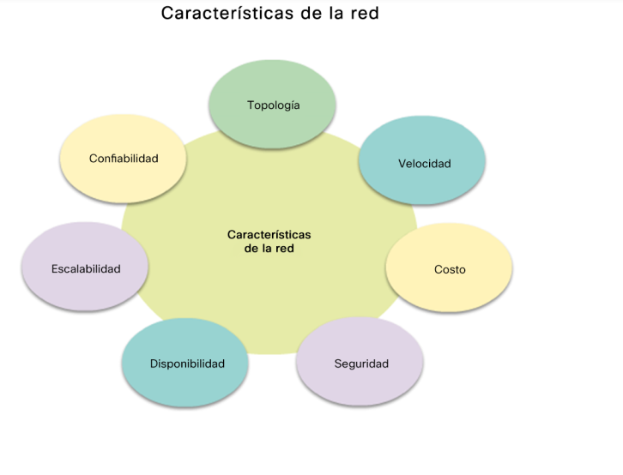
Funciones de un router Características de una red
Notes:
1.1 – Configuración inicial del router
1.1.1 – Funciones de un router
1.1.1.1 – Características de una red

Slide 3
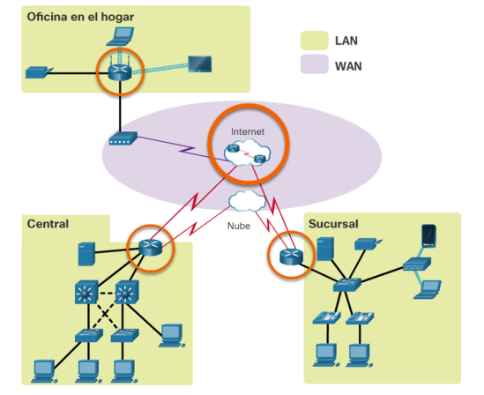
Funciones de un router ¿Por qué elegir el ruteo?
El router es responsable del ruteo del tráfico entre redes.
Notes:
1.1 – Configuración inicial del router
1.1.1 – Funciones de un router
1.1.1.2 – ¿Por qué elegir el routing?

Slide 4
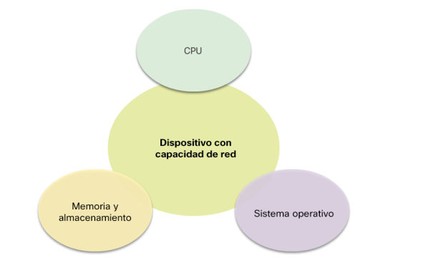
Funciones de un router Los routers son computadoras
Los routers son computadoras especializadas que tienen los siguientes componentes que se requieren para funcionar:
Unidad central de procesamiento (CPU)
Sistema operativo (OS): los routers utilizan IOS de Cisco
Memoria y almacenamiento (RAM, ROM, NVRAM, flash, disco duro)
Notes:
1.1 – Configuración inicial del router
1.1.1 – Funciones de un router
1.1.1.3 – Los routers son computadoras

Slide 5
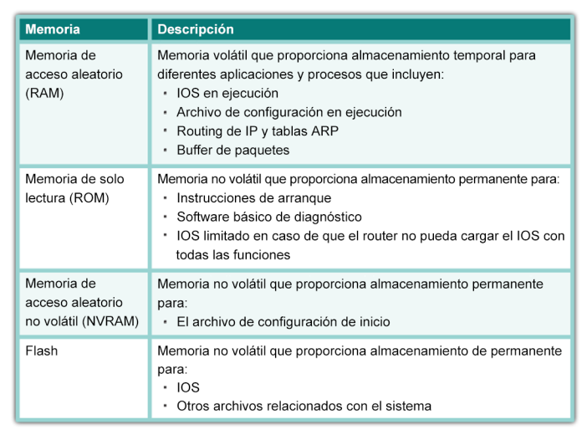
Funciones de un router Los routers son computadoras
Memoria del router
Notes:
1.1 – Configuración inicial del router
1.1.1 – Funciones de un router
1.1.1.3 – Los routers son computadoras

Slide 6
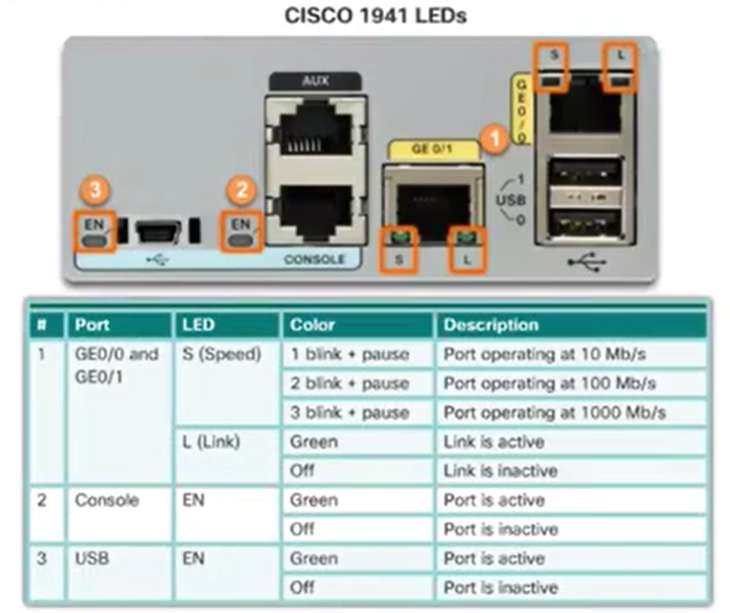
Funciones de un router Los routers son computadoras
Los routers utilizan puertos y tarjetas de interfaz de red especializados para interconectarse a otras redes.
Notes:
1.1 – Configuración inicial del router
1.1.1 – Funciones de un router
1.1.1.3 – Los routers son computadoras (continuación)

Slide 7
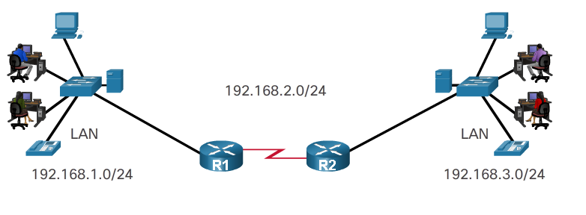
Funciones de un router Los routers eligen las mejores rutas
Los routers usan rutas estáticas y protocolos de routing dinámico para descubrir redes remotas y crear sus tablas de routing.
Los routers utilizan tablas de routing para determinar la mejor ruta para enviar paquetes.
Los routers encapsulan el paquete y lo reenvían a la interfaz indicada en la tabla de routing.
Notes:
1.1 – Configuración inicial del router
1.1.1 – Funciones de un router
1.1.1.5 Los routers eligen las mejores rutas

Slide 8
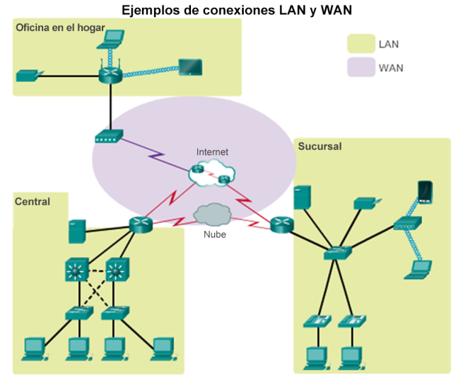
Conectar dispositivos Conexión a una red
Notes:
1.1 – Configuración inicial del router
1.1.2 – Conectar dispositivos
1.1.2.1 – Conexión a una red

Slide 9
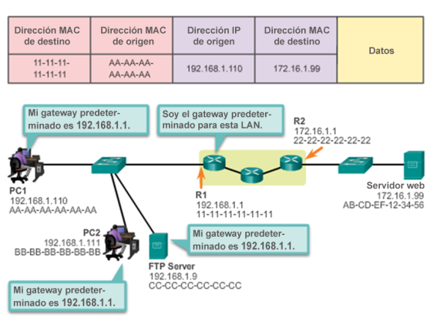
Conectar dispositivos Gateways predeterminados
Para habilitar el acceso a la red, los dispositivos deben estar configurados con la siguiente información de direcciones IP.
Dirección IP: identifica a un host único en una red local.
Máscara de subred: identifica a la subred de la red del host.
Gateway predeterminado: identifica al router al que se envía un paquete cuando el destino no está en la misma subred de la red local.
Notes:
1.1 – Configuración inicial del router
1.1.2 – Conectar dispositivos
1.1.2.2 – Gateways predeterminados

Slide 10
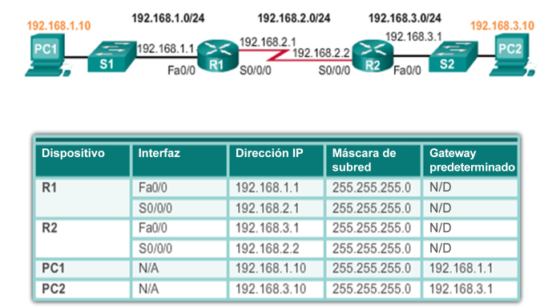
Conectar dispositivos Documentar la asignación de direcciones de red
La documentación de la red debe incluir, por lo menos, los siguientes elementos en un diagrama de topología y una tabla de asignación de direcciones:
Nombres de los dispositivos
Interfaces
Direcciones IP y máscaras de subred
Gateways predeterminados
Notes:
1.1 – Configuración inicial del router
1.1.2 – Conectar dispositivos
1.1.2.3 – Documentar la asignación de direcciones de red

Slide 11
Conectar dispositivos Habilitar IP en un host
Dirección IP asignada en forma estática: al host se le asigna manualmente una dirección IP, una máscara de subred y un gateway predeterminado. También se puede asignar la dirección IP de un servidor DNS.
Se utiliza para identificar recursos de red específicos, como servidores de red e impresoras.
Se puede utilizar en redes muy pequeñas con pocos hosts.
Dirección IP asignada en forma dinámica: un servidor asigna en forma dinámica la información de la dirección IP utilizando el protocolo de configuración dinámica de hosts (DHCP).
La mayoría de los hosts obtienen la información de su dirección IP mediante DHCP.
Los routers Cisco pueden proporcionar servicios DHCP.
Notes:
1.1 – Configuración inicial del router
1.1.2 – Conectar dispositivos
1.1.2.4 – Habilitar IP en un host

Slide 12
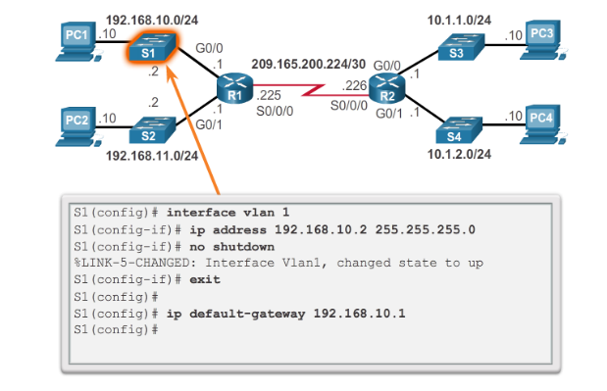
Conectar dispositivos Habilitar IP en un switch
Los dispositivos de infraestructura de red requieren direcciones IP para habilitar la administración remota.
En un switch, la dirección IP de administración se asigna en una interfaz virtual llamada interfaz virtual de switch (SVI).
Notes:
1.1 – Configuración inicial del router
1.1.2 – Conectar dispositivos
1.1.2.7 – Habilitar IP en un switch

Slide 13
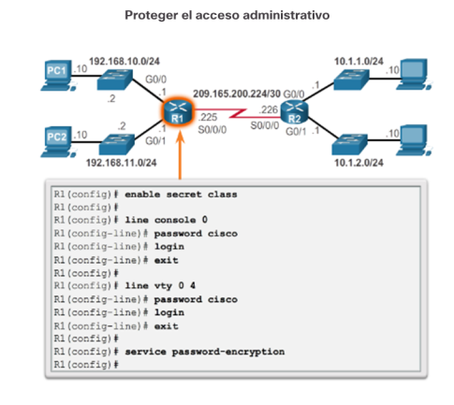
Configuración básica de un router Configurar los parámetros básicos de un router
Asignar un nombre al dispositivo: lo distingue de otros routers.
Proteger el acceso administrativo: protege el acceso a los modos EXEC con privilegios y del usuario y el acceso a Telnet, además de cifrar contraseñas.
Configurar un aviso: proporciona notificaciones legales de acceso no autorizado.
Guardar la configuración
Notes:
1.1 – Configuración inicial del router
1.1.3 – Funcionamiento del router
1.1.3.1 – Configurar los parámetros básicos de un router

Slide 14
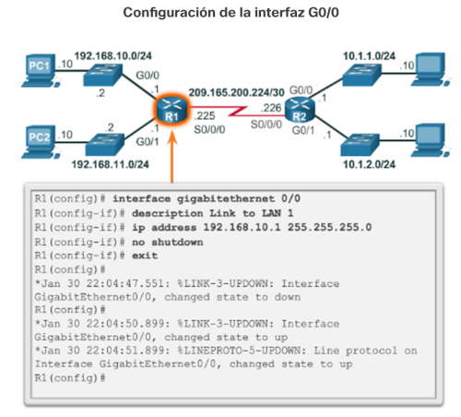
Configuración básica de un router Configurar una interfaz de router IPv4
Para que la interfaz de router esté disponible, debe cumplir con los siguientes requisitos:
Debe estar configurada con una dirección y una máscara de subred.
Debe activarse con el comando no shutdown. Las interfaces LAN y WAN no están activadas de manera predeterminada.
Deben configurarse con el comando clock rate en el extremo del cable de serie rotulado como DCE.
Se puede incluir una descripción optativa.
Notes:
1.1 – Configuración inicial del router
1.1.3 – Funcionamiento del router
1.1.3.2 – Configurar una interfaz de router IPv4

Slide 15
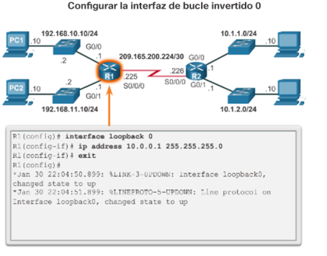
Configuración básica de un router Configurar una interfaz de loopback IPv4
Una interfaz de loopback es una interfaz lógica interna del router:
No se asigna a un puerto físico; se la considera una interfaz de software que se coloca automáticamente en estado UP (activo).
Una interfaz de loopback es útil para pruebas.
Es importante en el proceso de routing de OSPF.
Notes:
1.1 – Configuración inicial del router
1.1.3 – Funcionamiento del router
1.1.3.4 – Configurar una interfaz de loopback IPv4

Slide 16
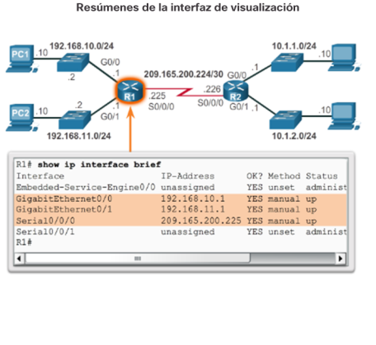
Verificar la conectividad de redes conectadas directamente Verificar la configuración de la interfaz
Se utilizan comandos show para verificar el funcionamiento y la configuración de la interfaz:
show ip interfaces brief
show ip route
show running-config
Comandos show que se utilizan para reunir información más detallada sobre la interfaz:
show interfaces
show ip interfaces:
Notes:
1.1 – Configuración inicial del router
1.1.4 – Verificar la conectividad de redes conectadas directamente
1.1.4.1 – Verificar la configuración de la interfaz

Slide 17
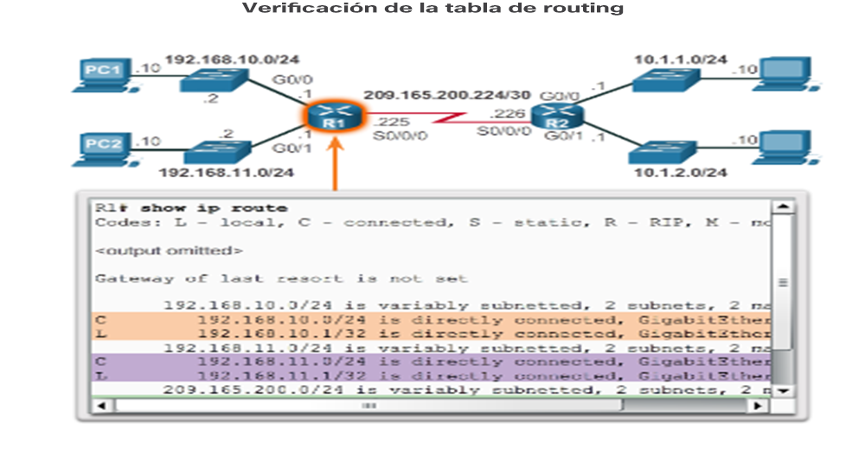
Verificar la conectividad de redes conectadas directamente Verificar la configuración de la interfaz (continuación)
Notes:
1.1 – Configuración inicial del router
1.1.4 – Verificar la conectividad de redes conectadas directamente
1.1.4.1 – Verificar la configuración de la interfaz (continuación)

Slide 18
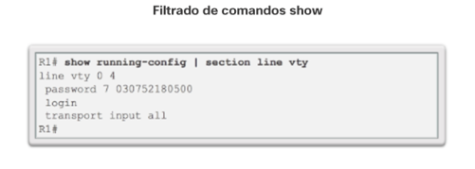
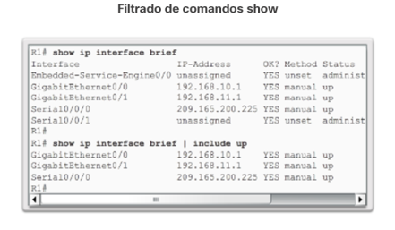
Verificar la conectividad de redes conectadas directamente Filtrar la salida del comando show
La salida del comando show se puede controlar con los siguientes comandos y filtros:
Utilice el comando terminal length número para especificar la cantidad de líneas que se mostrarán.
Para filtrar resultados específicos de los comandos, utilice una barra vertical (|) después del comando show. Algunos de los parámetros que se pueden utilizar después de la barra vertical son los siguientes:
section, include, exclude, begin
Notes:
1.1 – Configuración inicial del router
1.1.4 – Verificar la conectividad de redes conectadas directamente
1.1.4.3 – Filtrar la salida del comando show

